Slide 1
Python, Selenium을 이용한 웹 크롤링

Slide 2
개발환경 구축 1. Python 설치
Python 설치(!설치경로를 반드시 기억해 둘 것)
https://www.python.org/ > Download > Download for Windows
반드시 Add python 3.x to PATH 체크
Pip(패키지 관리자) 업그레이드
검색 -> cmd -> 명령프롬프트 열기
python -m pip install --upgrade pip
각종 패키지 설치
pip install selenium
pip install numpy
pip install matplotlib
pip install scipy

Slide 3

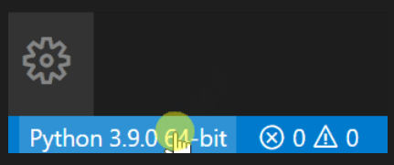
개발환경 구축 2. VSCode 설치
VSCode 설치
code.visualstudio.com >Download for Windows
왼쪽의 (확장) 클릭 후 확장 설치
Korean Langauge Pack
Python
Bracket Pair Colorizer
파일 > 자동저장 클릭
파일 > 새로 만들기 > 다른 이름으로 저장 > (파일이름).py 로 저장
왼쪽 하단에 파이썬이 정상적으로 뜨는지 확인

Slide 4
개발환경 구축 2. VSCode 설치
파이썬 동작 여부 확인해보기
아래와 같이 작성 후 control+F5 혹은 실행>디버깅 없이 실행
print(‘Hello World’)
하단의 터미널 창에 Hello World 출력 확인

Slide 5
개발환경 구축 3. WebDriver 설치
Chrome 설치
구글에서 ChromeDriver 검색 후 win32 파일로 다운
현재 크럼 버전과 같은 것으로 받을 것( ... → 도움말 → chorme정보 확인)
https://chromedriver.chromium.org/downloads
파이썬 경로로 들어가서 압축 해제한 파일을 붙여넣기
Crawling.py 를 VSCode에서 열기
파일 우클릭 Run python file in Terminal 후 브라우저가 뜨는지 확인

Slide 6
#selenium의 web driver 라이브러리를 불러온다.
from selenium import webdriver
#driver 변수에 웹드라이버를 불러오기(크롬)
driver = webdriver.Chrome()
#가져올 URL
URL='https://www.google.com'
#url= 해당 경로의 웹페이지를 web driver를 이용해 브라우저에 띄운다.
driver.get(url=URL)

Slide 7
웹 크롤링이란
웹 페이지의 필요한 데이터만을 자동으로 가져오는 것.
검색엔진, 숙박업소 예약 앱, 날씨 앱 등에 활용
데이터 제공자의 동의 없이 이용할 경우 불법의 소지가 있어 주의. (특히 상업용)

Slide 8
웹 크롤링 방법
Html과 CSS의 class_name을 활용한 방법
실제 웹에 표시되는 데이터는 데이터베이스에서 스크립트를 통해 전달되는 경우가 많음.
Python+Selenium을 많이 활용(일종의 웹 매크로로 기능함)
API 활용하기: 프로그래밍 인터페이스
데이터를 제공한 곳에서 데이터를 활용할 수 있도록 프로그래밍 해놓은 것,
유/무료로 공개키나 토큰을 받아 씀.
예: 오픈스트리트맵, 날씨API, 공공데이터포털 등

Slide 9
웹 크롤링을 위한 사전지식
웹페이지의 구성요소: Html, CSS, Javascript
Html(HyperText Markup Languaue): 웹 페이지 표준 형식 문서
Markup: 태그 등을 활용해 문서와 데이터 구조를 체계화한 언어
CSS(Cascading Style Sheets): 레이아웃, 디자인, 애니메이션 구현
Javascript: 객체 지향 프로그래밍 언어,
Html(문서의 내용)-CSS(문서의 디자인)-Javascript(기능 구현)

Slide 10
Selenium 실습 1. 미세먼지 값 가져오기
개발자 도구 활용 필수
크롬: 브라우저 > 메뉴 > 도구 더보기 > 개발자 도구 혹은 shift+ctrl+c
가져오고 싶은 값을 클릭하면 html상의 위치를 보여줌.
https://github.com/cherub8128/Lecture/ crawling_PM2.5.py 참고

Slide 11
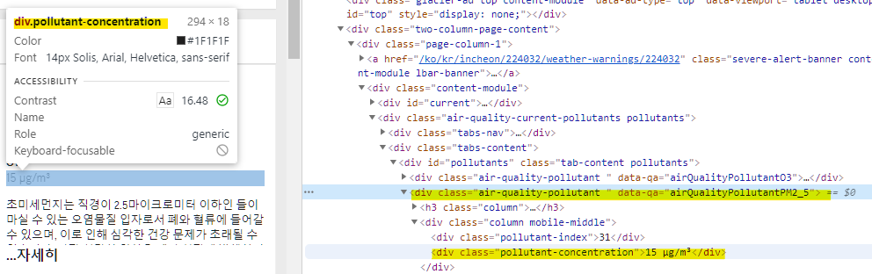
Selenium 실습 1. 미세먼지 값 가져오기

Slide 12
#selenium의 webdriver를 불러온다.
from selenium import webdriver
#가져올 URL을 쓴다. URL='https://www.accuweather.com/ko/kr/incheon/224032/air-quality-index/224032’
#driver 변수에 크롬 web driver 불러오기
driver = webdriver.Chrome()
#해당 URL로 접근
driver.get(URL)

Slide 13
#div태그로 시작하는 부분에서 data-qa가 airQualityPollutantPM2_5인 곳을 찾아 통째로 저장한다.
partOfPM2_5 = driver.find_element_by_xpath("//div[@data-qa='airQualityPollutantPM2_5’]”)
#다시 그 부분에서 class 이름이 pollutant-concentration라는 것을 찾아 저장한다.
pollutant_conc = partOfPM2_5.find_element_by_class_name("pollutant-concentration")
#그것의 텍스트를 출력한다.
print("현재시각 미세먼지 pm2.5의 농도: "+pollutant_conc.text)
#출력 결과물

Slide 14
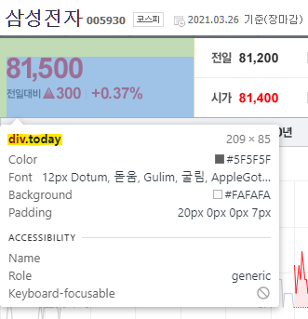
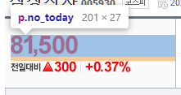
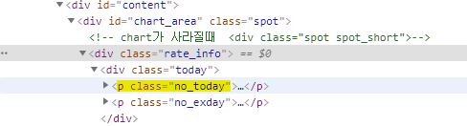
Selenium 실습 2.삼성 주가 가져오기
직접해 본 뒤 crawling_stock.py 파일 참고하기

Slide 15
from selenium import webdriver
URL='https://finance.naver.com/item/main.nhn?code=005930' #가져올 URL
#driver 변수에 크롬 web driver 불러오기
driver = webdriver.Chrome()
#해당 URL로 접근
driver.get(URL)
#삼성 현재주가를 받아오기 위해 class 이름이 today인 값 찾아 저장하기
today = driver.find_element_by_xpath("//div[@class='today']")
#p 태그를 갖고 있는 모든 값을 찾아 저장하기
p = today.find_element_by_tag_name("p")
#p의 텍스트만 받아 줄바꿈을 없애고 출력하기
samsung_stock = p.text.replace('\n','')
print(samsung_stock)

Slide 16
크롤링에 사용한 함수 설명
find_element_by_xpath() 괄호 안에 들어간 값에 따라
(//) 문서 내에서 검색
(//div[@class=“name”]) div태그 안 class라는 값이 name인 것 모두 선택
(//@href) href 속성이 있는 모든 태그 선택
(//a)[n] n번째 링크 선택
(//a)[position()>2] 2번째 이후 링크 모두 선택
(//table)[last()] 문서 내 마지막 표 선택
(//table/tr/*) 문서 내 모든 표의 tr태그 모두 선택
find_element_by_class_name(“find”) 클래스 이름이 find인 것 찾기
str.replace(‘a’, ‘b’, n) 텍스트 str의 a를 b로 n회 바꾼 값 n을 생략하면 모두 바뀜

Slide 17
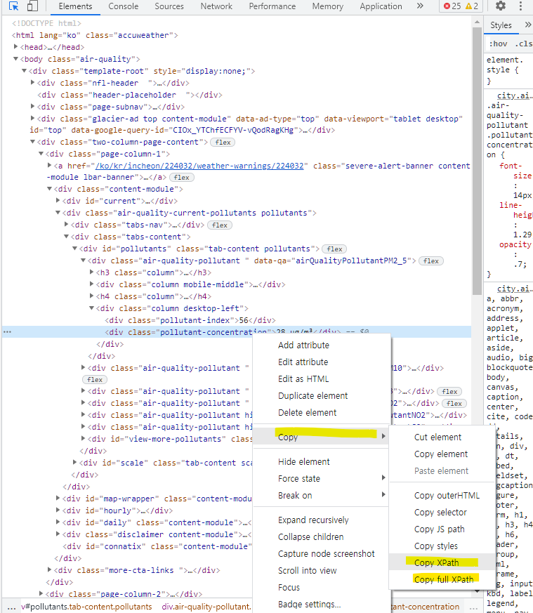
꿀팁. 위치 가져오기
Xpath의 경우 크롬에서 쉽게 가져올 수 있다.
해당 위치에서 우클릭
Copy>Copy Xpath 혹은 Copy full Xpath를 클릭
find_element_by_xpath()의 괄호 안에 그대로 붙여넣기

Slide 18
Selenium 실습 3. 뽑아온 값 저장하기
txt 파일에 저장해보기
콤마로 구분하여 데이터 저장시 엑셀파일로 변환 가능
파이썬 언어에 대한 사전 지식이 필요함
https://github.com/cherub8128/Lecture/ crawling_stock_save.py 참고

Slide 19
from selenium import webdriver
#현재시간을 받아올 수 있는 라이브러리를 불러온다.
from datetime import datetime
#시간 지연을 위한 라이브러리
import time
#가져올 URL URL='https://finance.naver.com/item/main.nhn?code=005930' #driver 변수에 크롬 web driver 불러오기
driver = webdriver.Chrome()
#해당 URL로 접근 (새로고침이 필요한 경우 while문 안으로)
driver.get(URL)

Slide 20
# 무한 반복하기
while True:
# 삼성 현재주가를 받아오기 위해 class 이름이 today인 값 찾아 저장하기
today = driver.find_element_by_xpath("//div[@class='today']")
# p 태그를 갖고 있는 모든 값을 찾아 저장하기
p = today.find_element_by_tag_name("p")
# p의 텍스트만 받아 줄바꿈을 없애고 저장하기
samsung_stock = p.text.replace('\n','')
# 현재시간을 저장하기
now = datetime.now()
text = f"{now.hour}:{now.minute}:{now.second},삼성전자,\"{samsung_stock}\"\n"
# 파일을 추가 쓰기모드로 열어 text를 저장하고 닫는다.(없으면 만든다)
with open(f"삼성주가 {now.year}년 {now.month}월 {now.day}일.txt",'a') as f:
f.write(text)
# n초 기다리기
time.sleep(3)

Slide 21
중급 및 고급 기술
얻어낸 데이터를 시각화: Matplotlib
데이터의 수학적 및 과학적 분석: Numpy, Scipy
베이지안, 빈도론, 가설검정, t검정, 추정 등
영상 등 비가공 데이터 추출: 영상 처리, 자연어 처리
패턴 분석 및 미래값 예측: 머신 러닝
Selenium 기타 활용: 예약 구매 매크로, 인스타 좋아요 매크로 등

Slide 22
감사합니다. <질문 시간>

